Slide 1

知 行 软 件
www.kasoftware.com
如何读懂EDIFACT报文？
Notes:
大家好，我是知行软件的EDI顾问Wendy
很多客户在进行EDI项目的时候，想要了解如何看懂EDIFACT报文中的数据，今天的视频就带大家学习EDIFACT报文的结构，以及如何才能获取到需要的数据。

Slide 2
报文结构
UNA
Service String Advice(可选的)
UNB
UNG
UNH
Data
Functional Group
(有条件的)
Interchange
(强制的)
Message
(强制的)
UNT
UNE
UNZ
Notes:
我们先来看一下EDIFACT标准下的报文结构，UNA（service string advice）是一层特殊的结构，用来指示在此文档中，不同的类型的段or数据的分隔符。是属于可选部分。
第一层是顶层，表示数据交换最外层信息，在EDIFACT中是由UNB 和UNZ段组成。UNB是交换头部，UNZ是交换尾部。
第二层是功能组，表示不同的功能组信息，在EDIFACT中是由UNG和UNE段组成。UNG是功能组头部，UNE是功能组尾部。功能组在EDIFACT结构中可选的，可以不出现。UNG和UNE在一个EDIFACT中可以出现多次。
第三层是事务层，表示不同的事务，在EDIFACT中是由UNH和UNT组成。UNH是事务头部，UNT是事务尾部，UNH和UNT中间的都是用户数据。
一次EDI传输包含一段Interchange（必须有），Interchange中会包含一个或多个Functional Group（简称FG），FG段是否出现并不做强制要求，一个FG中可能会包含一个或多个Message。举例来说，如果需要在一次EDI传输中传送3个ORDERS采购订单，那么报文结构为一个Interchange下包含3个Message。

Slide 3
报文解析
UNB+UNOB:3+ + +220118:1638+000000003++++++1'
UNH+1+ORDERS:D:97A:UN:ED17A1'
BGM+105+K12345+9'
DTM+137:19980626:102'
FTX+GEN+1+ +FREE TEXT'
RFF+PS:10501'
NAD+BY+1234567890123::9'
RFF+VA:GB107328000'
NAD+SE+9876543210987::9'
CUX+2:GBP:9'
LIN+001++0000057G3454:BP::92'
IMD+F++:::DESCRIPTION'
QTY+21:2000:PCE
Notes:
对报文结构有了基本的了解之后，我们再来看下如何从报文中获取数据。以下是一段示例的ORDERS采购订单报文，每一行开头由3个字符组成，叫做Segment节点，代表特定的业务含义，例如BGM代表报文的开始以及一些主信息，DTM代表时间信息，NAD代表实体信息（buyer、seller、bill-to等），RFF代表一些参考信息，LIN代表订单行物料信息，QTY代表数量等。

Slide 4
订单行解析
LIN+001++0000057G3454:BP::92'
限定符Qualifier：92表示由买方提供
其他的限定符：PCE、EA等数量单位，BY表明该段为买方信息、SE销售方信息
Element分隔符
Subelement分隔符
Segment起始订单行信息
Segment分隔符
Notes:
接下来，以LIN行为例，LIN表示Segment起始信息，+是数据元素Element分隔符（也可根据情况设置为其他符号），:是子元素Subelement分割符，’是段Segment分割符。再来看业务含义：001为订单行号，0000057G3454为物料号，92是有固定含义的限定符Qualifier，代表着Assigned by buyer or buyer agent（由买方提供），限定该物料号为买方物料号。类似的还有QTY段PCE为物料数量单位，限定了物料数量2000的单位。

Slide 5
数据解析（ORDERS）
UNA:+.? '
UNB+UNOA:1+ARRERICTEST:ZZ+GLGNETTEST:ZZ+220425:1528+00000000000003+PASSWORD+ORDERS++++1'
UNH+00000000000001+ORDERS:D:97A:UN:EDPO04'
BGM+220+V82A000210267+9'
DTM+137:20220513:102'
NAD+BY+C-01241::91'
CTA+PD+:WU, JOCELYN'
NAD+SE+655519::92'
CUX+2:USD:9'
LIN+1++RNV403001/916:BP::92'
PIA+1+47112-13U041:VP::91'
QTY+21:21000:PCE'
PRI+AAA:0.4469:CA::1:PCE'
RFF+LI::1'
SCC+1'
QTY+21:21000'
DTM+2:20220523:102'
UNS+S'
UNT+17+00000000000001'
UNZ+1+00000000000003'
订单号：V82A000210267
订单日期：20220513
买方ID：C-01241
卖方ID：655519
物料行号：1
物料编号：RNV403001/916
物料数量：21000
数量单位：PCE

Slide 6
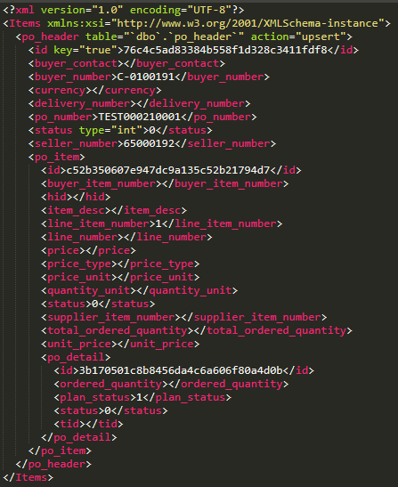
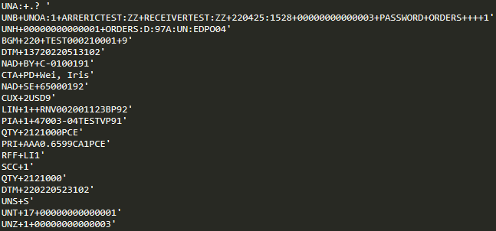
转换前：
转换后：

Slide 7
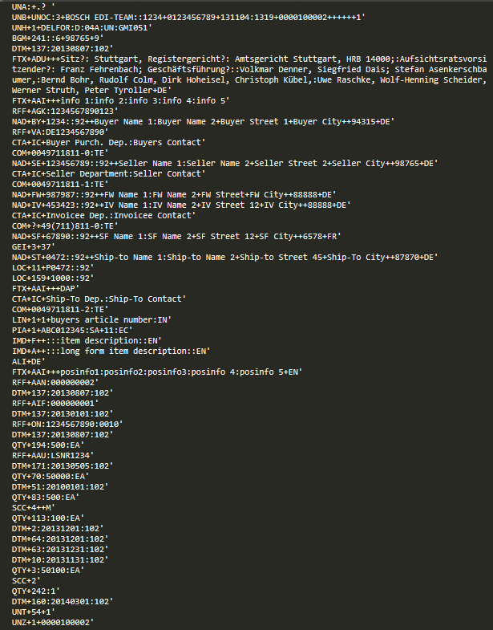
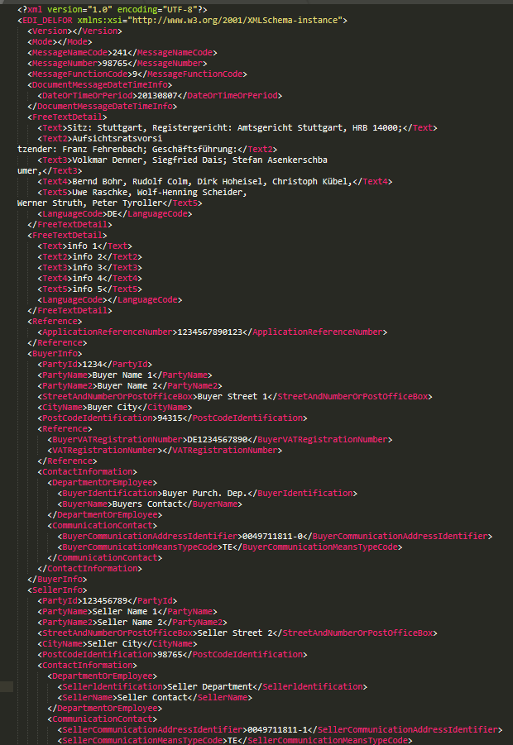
博世BOSCH DELFOR
转换前：
转换后：

Slide 8
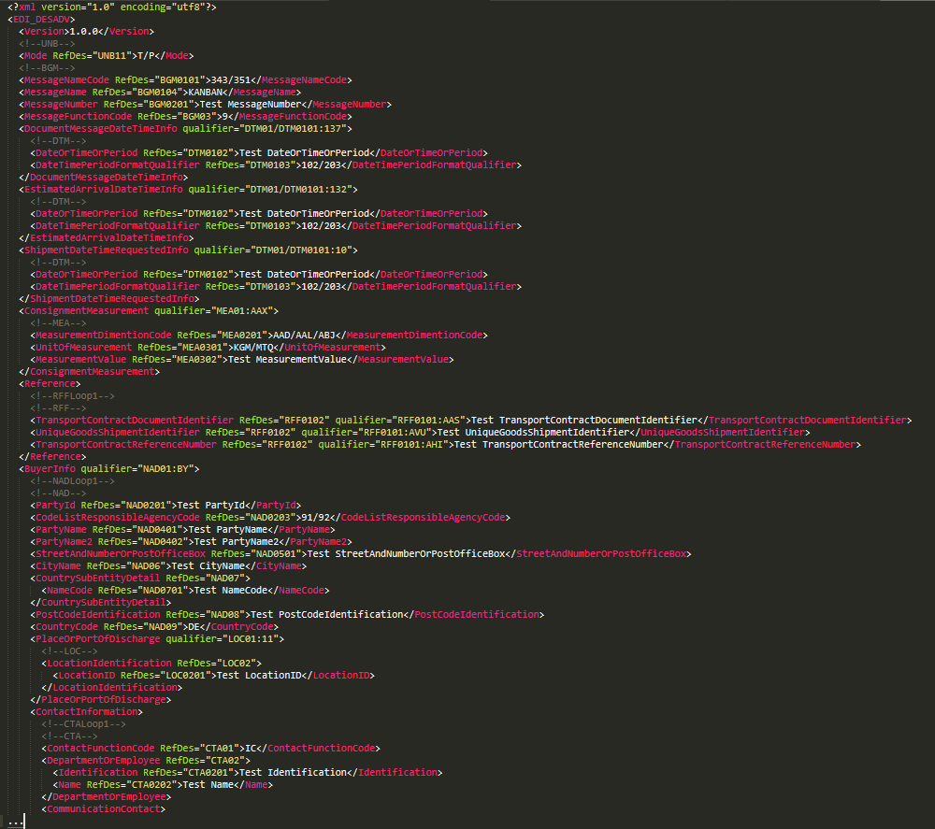
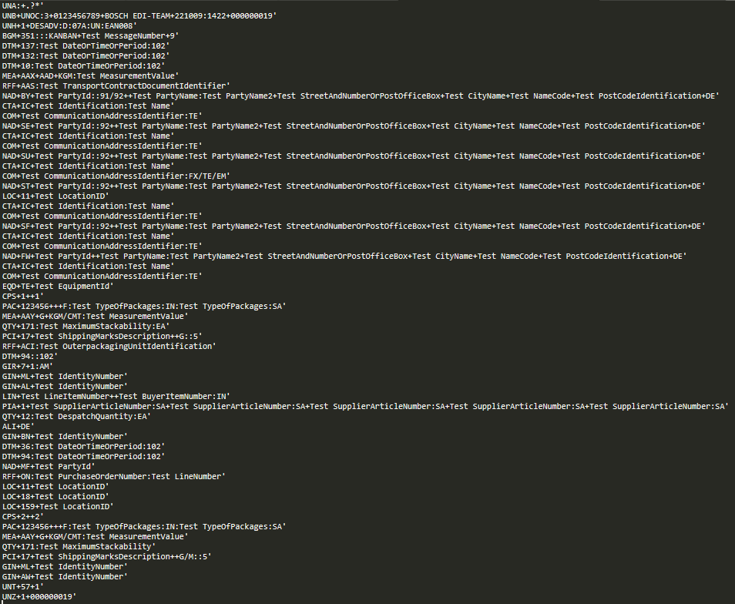
博世BOSCH DESADV
转换前：
转换后：

Slide 9
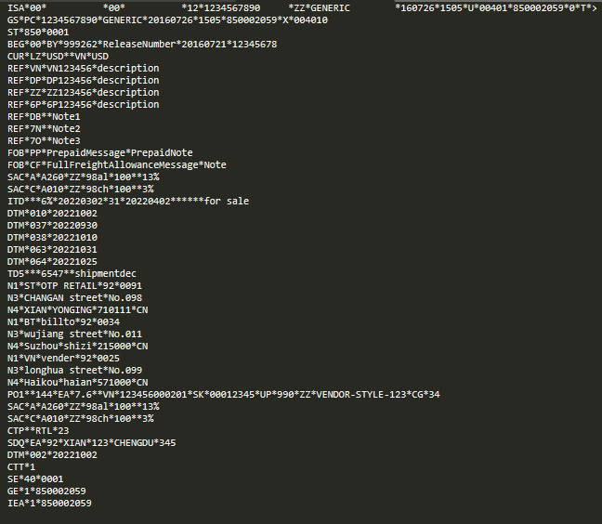
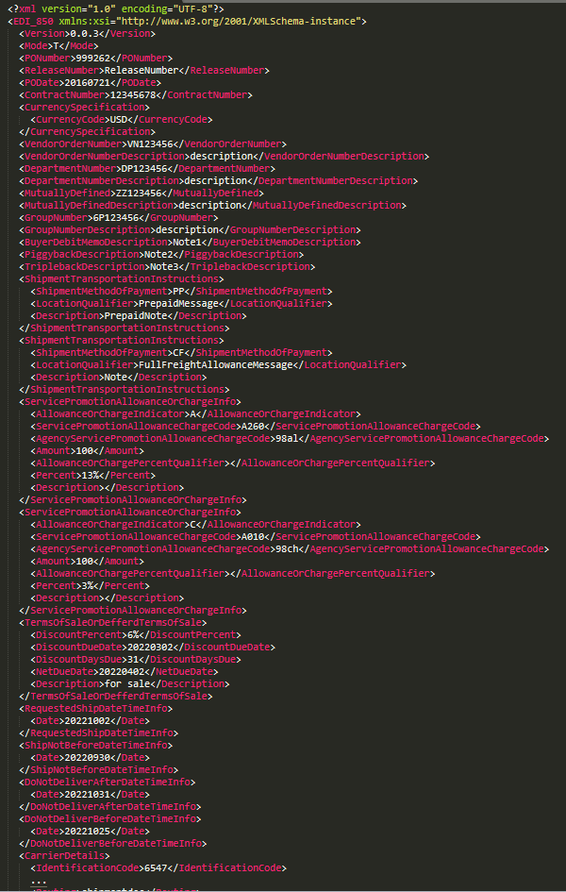
OTP 850
转换前：
转换后：

Slide 10
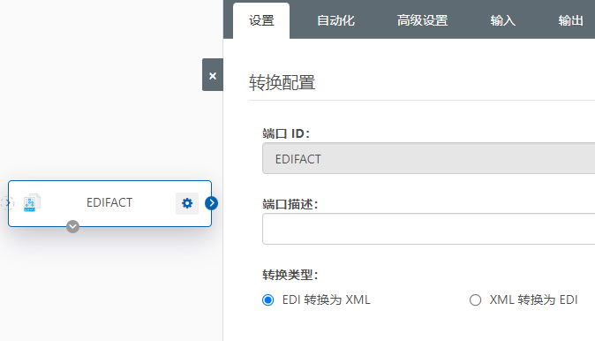


EDIFACT端口
EDI XML
Notes:
对报文结构有了基本的了解之后，我们再来看下如何从报文中获取数据。以下是一段示例的ORDERS采购订单报文，每一行开头由3个字符组成，叫做Segment节点，代表特定的业务含义，例如BGM代表报文的开始以及一些主信息，DTM代表时间信息，NAD代表实体信息（buyer、seller、bill-to等），RFF代表一些参考信息，LIN代表订单行物料信息，QTY代表数量等。

